Slide 1
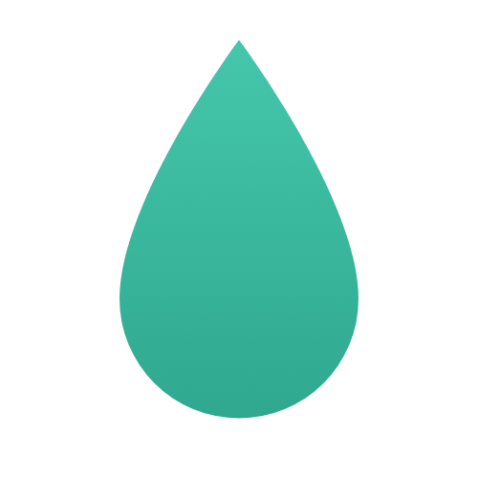
HydroSafe
Monitoreo inteligente de calidad del agua
Universidad Tecnológica de Tula-Tepeji · Redes Inteligentes y Ciberseguridad · Grupo 9-IRIC-G1

Slide 2

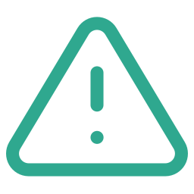

¿Por qué monitorear el agua?
Contaminantes como el plomo son invisibles, no cambian el sabor del agua, y sus efectos en la salud aparecen con el tiempo — por eso monitorear no es opcional.
Antes: muestras manuales
Un técnico toma agua y la manda a laboratorio. Resultados en días, no en tiempo real — y solo se prueba de vez en cuando.
El riesgo es real y silencioso
Plomo, cobre y bacterias fuera de rango afectan la salud incluso en cantidades pequeñas, sin cambiar cómo se ve o sabe el agua.
Existe un estándar oficial
La NOM-127-SSA1-2021 define los límites permitidos de cada contaminante para agua de consumo humano en México.
HydroSafe · UTTT
2

Slide 3




5 parámetros, evaluados en tiempo real
Un nodo ESP32 mide continuamente y el sistema evalúa cada lectura contra la NOM-127-SSA1-2021.
Flúor
Cobre
Plomo
Sales (TDS)
Posible E. coli
≤ 1.5 mg/L
≤ 2.0 mg/L
≤ 0.01 mg/L
≤ 500 mg/L
Presencia = 0
NOM-127-SSA1-2021
NOM-127-SSA1-2021
NOM-127-SSA1-2021
NOM-127-SSA1-2021
NOM-127-SSA1-2021
HydroSafe · UTTT
3

Slide 4




Cómo funciona
Backend en Java puro (sin frameworks) + frontend Vue, con dos roles: Encargado de Monitoreo y Administrador.
Nodo IoT
Backend
Dashboard
ESP32 + sensores
Java · REST + SSE
Monitor / Admin
Tiempo real vía Server-Sent Events: cada lectura y alerta nueva llega sola al dashboard, sin recargar.
HydroSafe · UTTT
4

Slide 5
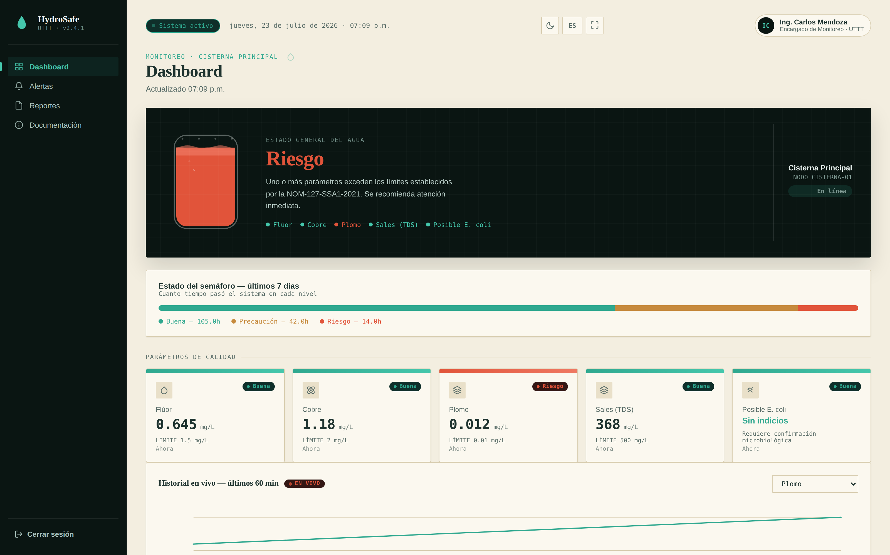


Todo el estado del agua, de un vistazo
Tanque animado
El estado general (bueno / precaución / riesgo) se ve al instante, sin leer números.
Gráfica en vivo
Últimos 60 minutos de cualquier parámetro, actualizándose sola vía SSE.
5 parámetros a la vez
Cada uno con su propia tarjeta, límite normativo y estado.
HydroSafe · UTTT
5

Slide 6
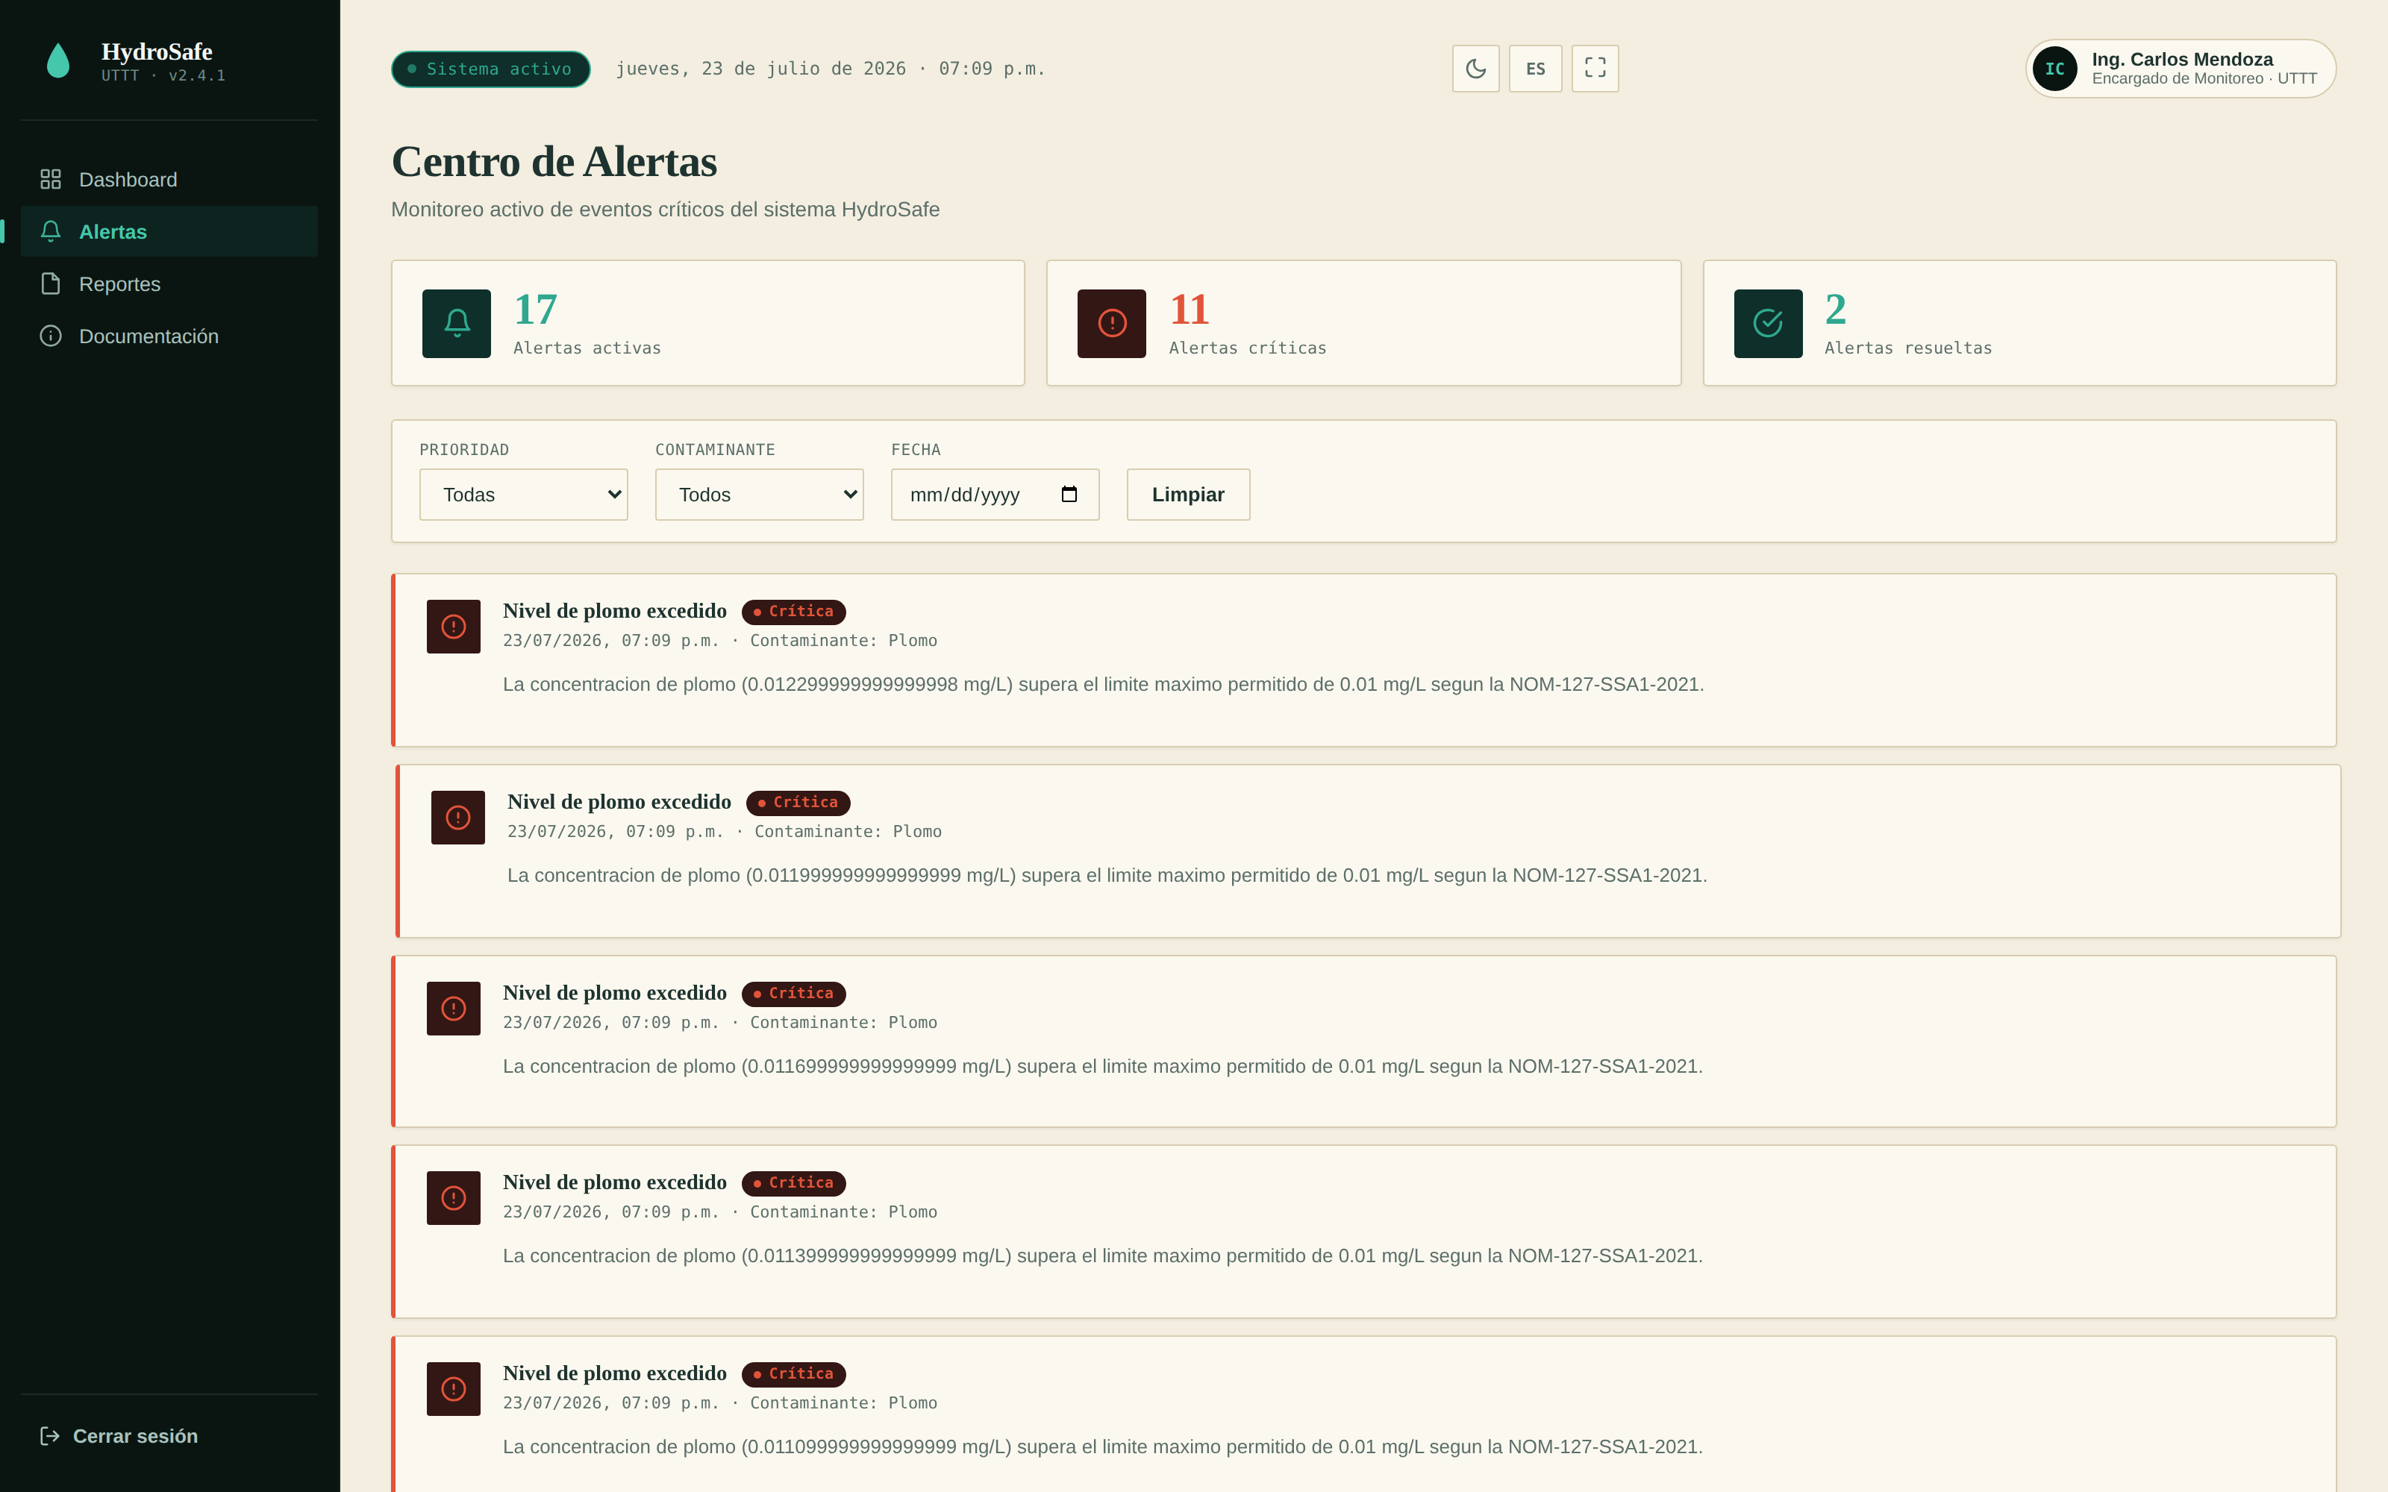
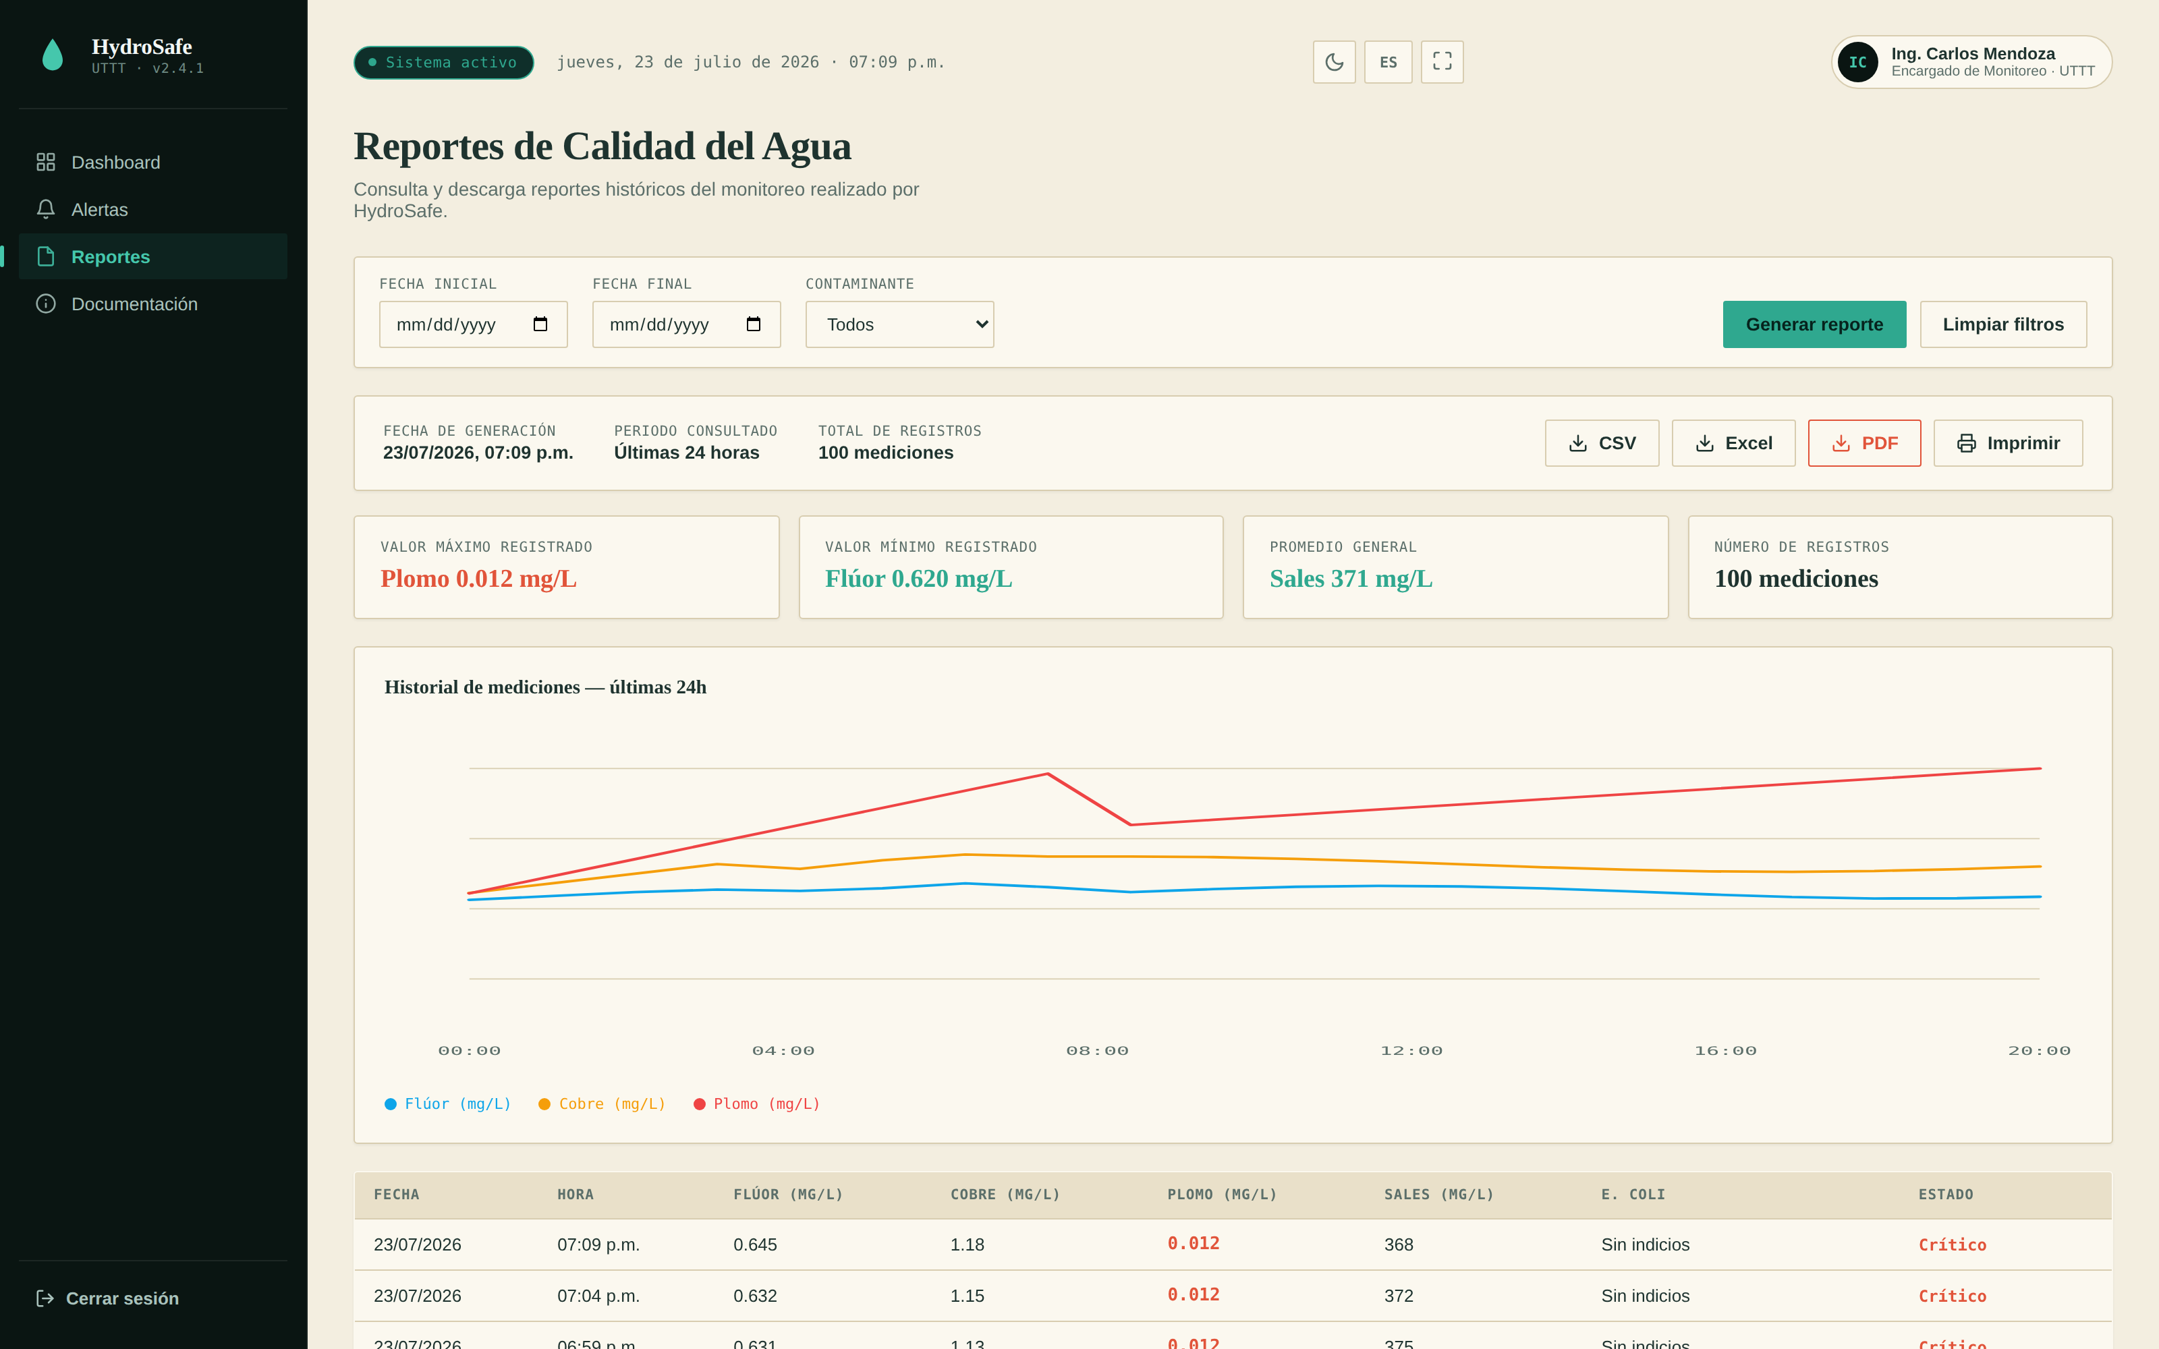
Alertas automáticas, reportes exportables
Motor de reglas: crítica si sale del límite, media si ya está a menos del 15% del techo.
Exportación real a CSV, Excel y PDF, filtrable por fecha y parámetro.
HydroSafe · UTTT
6

Slide 7

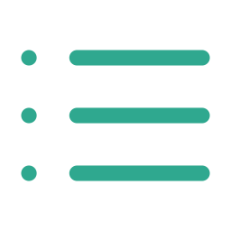



Pensado para producción, no solo para la demo
Contraseñas con PBKDF2
Auditoría completa
Hash con sal por usuario, 120,000 iteraciones — nunca texto plano.
Cada acción de administración queda registrada: quién, qué y cuándo.
Bloqueo tras intentos fallidos
Instalable como app
5 intentos incorrectos bloquean la cuenta 60 segundos.
PWA con ícono propio — se agrega a la pantalla de inicio del celular.
Dos roles distintos
Modo kiosko
Encargado de Monitoreo y Administrador, con permisos separados.
Pantalla completa con Wake Lock, para dejarlo puesto en un monitor del laboratorio.
HydroSafe · UTTT
7

Slide 8

Siguientes pasos
Conectar Firebird real
Soporte multi-nodo
Hoy los datos viven en memoria; el diccionario de datos ya está mapeado.
Más de una cisterna a la vez, con vista comparativa entre nodos.
Notificaciones por correo / Telegram
Score único de calidad (0–100)
Además de las notificaciones del navegador que ya existen.
Combinar los 5 parámetros en un solo indicador fácil de leer.
HydroSafe · UTTT
8

Slide 9
Gracias
HydroSafe — Monitoreo inteligente de calidad del agua
UTTT · Redes Inteligentes y Ciberseguridad

